Slide 1

精品资源共享课
课程名称：传热学 Heat Transfer
内 容：第40讲
8-2 黑体热辐射的基本定律
主 讲 人：曾 敏

Slide 2
8-2 黑体辐射的基本定律
黑体辐射有三个基本定律
Stefan-Boltzmann’s Law
Planck’s Law
Lambert’s Law
从不同角度描述了一定温度下的黑体辐射的基本规律

Slide 3
一 Stefan-Boltzmann’s Law
1 辐射力E emissive power
单位时间内，物体的单位表面积向半球空间发射的所有波长的能量总和。
单位：W/m²
从总体上表征了物体辐射能力的大小。

Slide 4
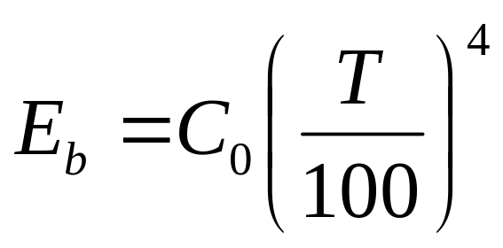
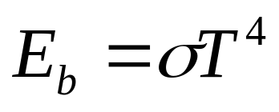
2 表达式
σ－Stefan-Boltzmann常数
5.67×10⁻⁸ W/(m²·K⁴)
C₀－黑体辐射系数
5.67 W/(m²·K⁴)

Slide 5
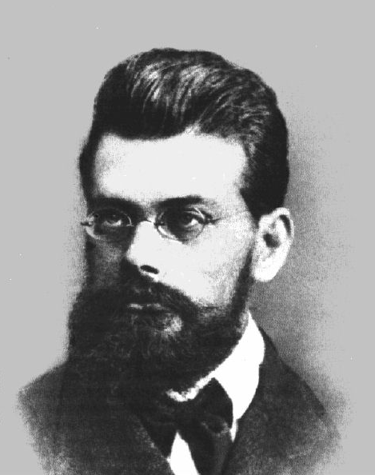
3 说明
1879年由Stefan根据实验结果提出，1884年由Boltzmann用理论分析法予以证实；
Boltzmann其人
热科学领域杰出的科学家
1906年 亚德里亚海
Boltzmann transport equation
E∼T⁴
Notes:
玻耳兹曼：一位深受哲学困扰的物理学家

Slide 6
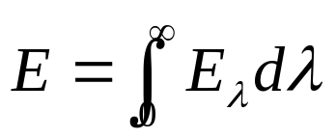
二 Planck’s Law
1 光谱辐射力E_{λ} spectral emissive power
单位时间、单位波长范围内(包含某一特定波长)、物体的单位表面积向半球空间发射出去的辐射能。
单位：W/m³
E和E_{λ}关系

Slide 7
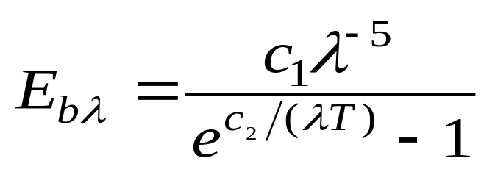
2 Planck定律
式中：
λ— 波长，m
T — 黑体温度，K
c₁ — 第一辐射常数，3.742×10⁻¹⁶ W⋅m²；
c₂ — 第二辐射常数，1.4388×10⁻² W⋅K；

Slide 8
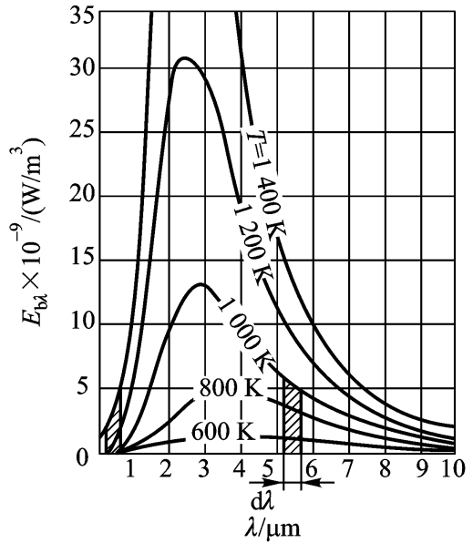

Slide 9
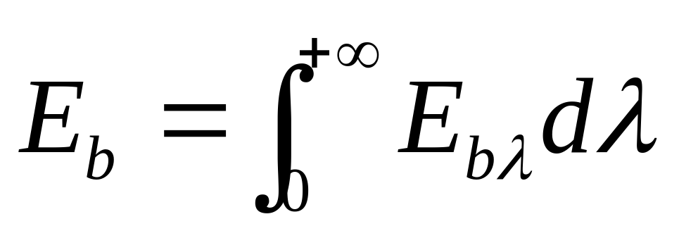
3 Planck定律和Stefan-Boltzmann定律的关系

Slide 10
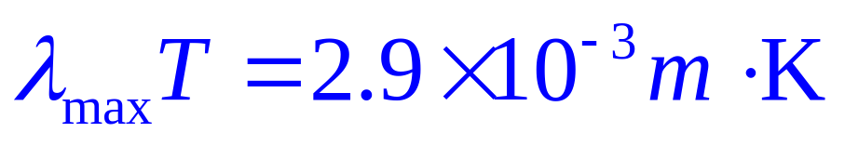
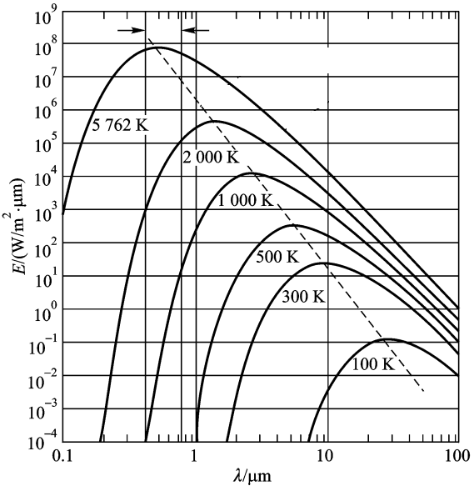
4 Wien位移定律

Slide 11
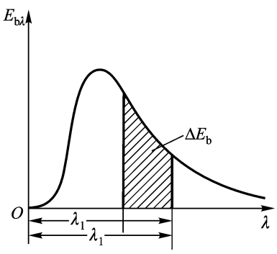
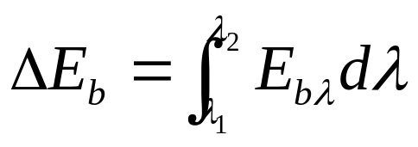
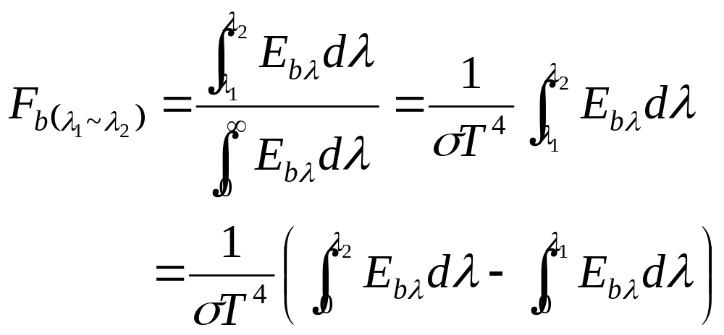
5 黑体辐射函数

Slide 12
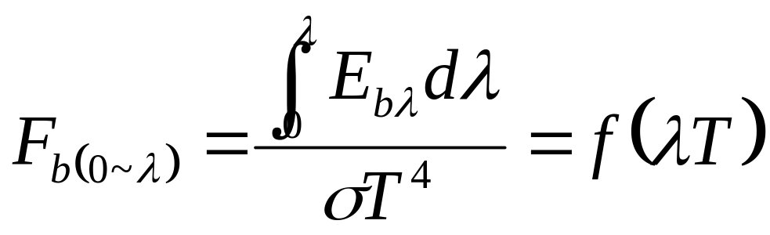
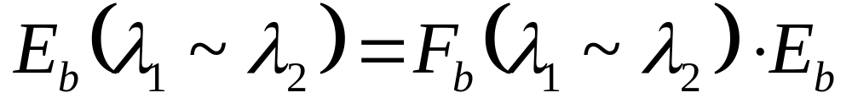
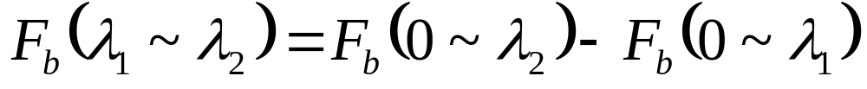
表8-1 黑体辐射函数表（注意单位）

Slide 13
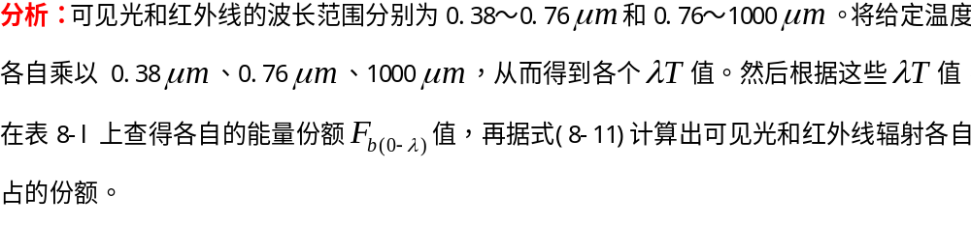
6 黑体辐射力中不同波长辐射能的比例
例8-3
试分别计算温度为1000K、1 400K、3000K、6000K时可见光和红外线辐射在黑体总辐射中所占的份额。
Notes:
实际物体温度越高，红外辐射占的份额越小，或者说波长变短
这在定性上一致的

Slide 14
(1) 结果
温度（K） | 可见光 | 红外线
1000 | < 0.1% | > 99.9%
3000 | 11.4% | 88.5%
6000 | 45.5% | 43.0%
(2)定性上实际物体的光谱辐射力按波长分布的规律………一致
Notes:
实际物体温度越高，红外辐射占的份额越小，或者说波长变短
这在定性上一致的

Slide 15
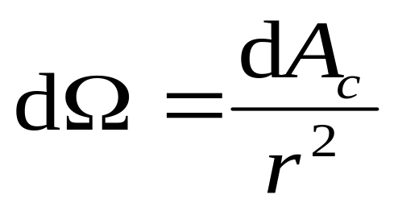
三 Lambert’s Law
1 立体角
平面角
定义：球面面积除以球半径的平方
单位：sr(球面度)

Slide 16
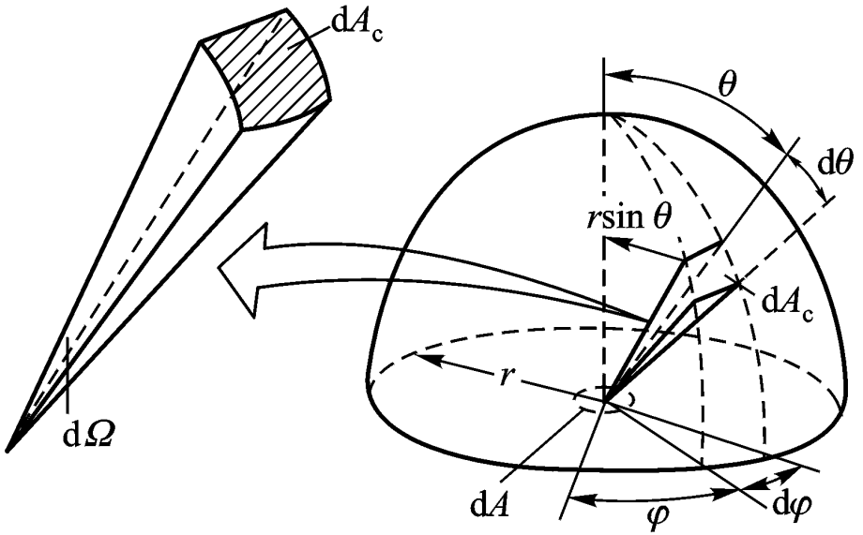

Slide 17
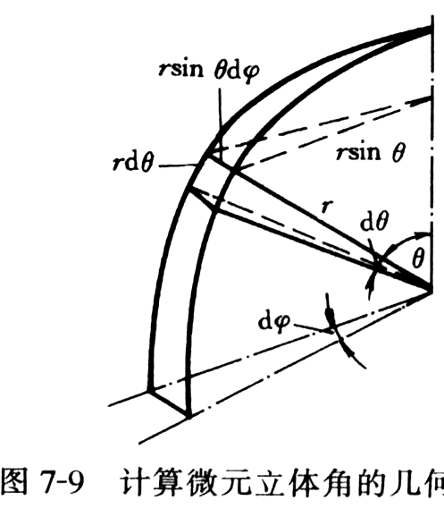
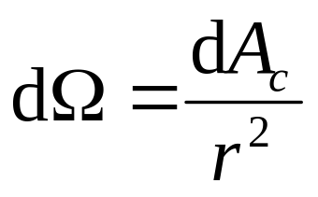
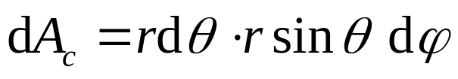
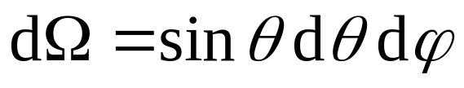
在相同的立体角的基础上比较！

Slide 18

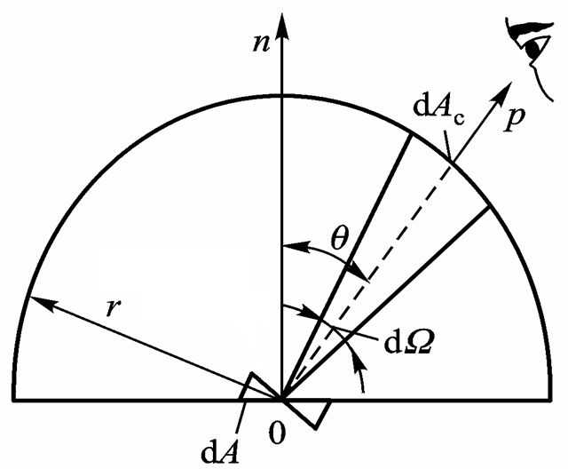
2 单位可见辐射面积
在相同的可见辐射面积的基础上比较！

Slide 19
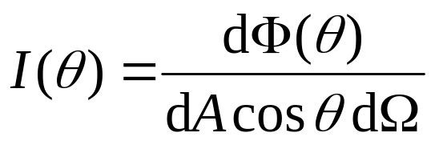
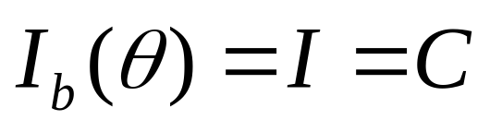
3 定向辐射强度I(θ,ϕ )
1) 定义
在单位时间内、单位可见辐射面积上、单位立体角内发射的一切波长的能量
单位：W/m²·sr
2) 黑体的定向辐射强度 I_{b}

Slide 20
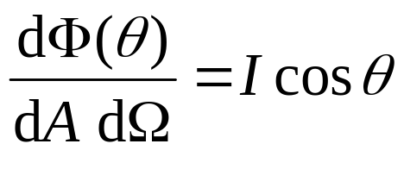
4 Lambert定律
1) 定向辐射强度与方向无关的规律
2) 对于服从Lambert定律的辐射
又称余弦定律
3) 黑体辐射法向方向最大，切线方向为零

Slide 21
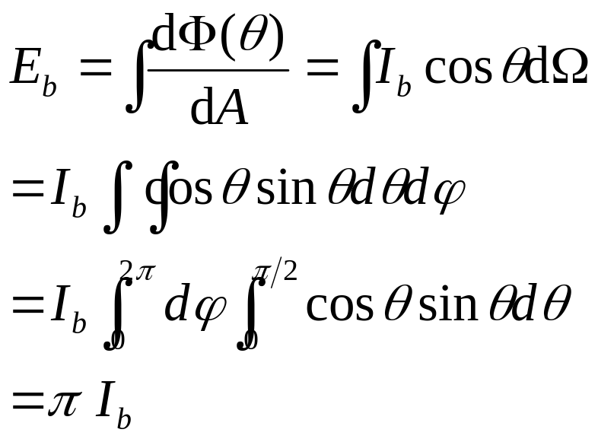
5 黑体定向辐射强度与辐射力之间的关系

Slide 22
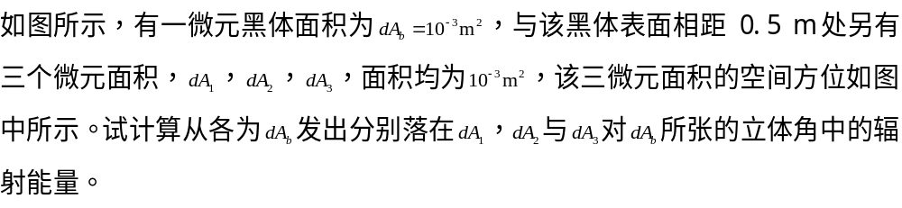
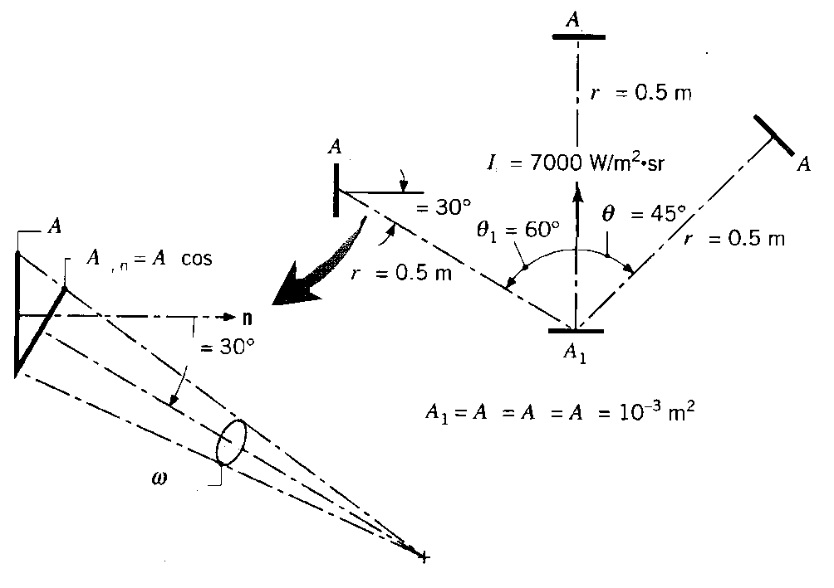
6 例题8-4

Slide 23
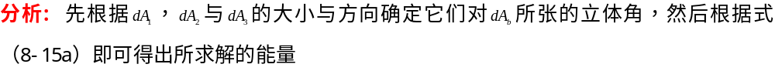
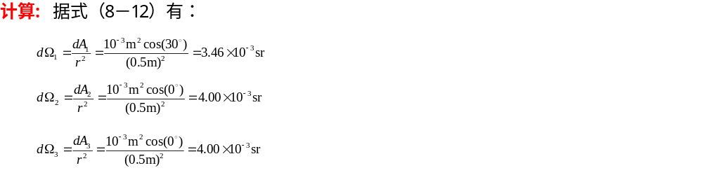
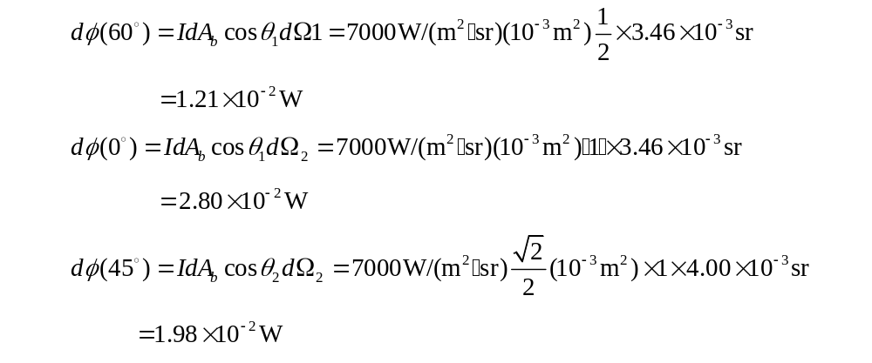
讨论： 正如前面所指出的，黑体的定向辐射强度与方向无关是因为它是以单位可见面积作为度量单位的，实际上黑体辐射能量在空间的分布是不均匀的，法线方向最大，切线方向为零；还应注意，本题得出的是落到该立体角中的能量，但未必是微元面积 ， 及dA₁、 dA₂和dA₃所吸收的来自黑体微元面积得能量，后者还与微元面积 本身的辐射特性有关。

Slide 24
四 小结
Stefan-Boltzmann’s Law
总体
Planck’s Law
按波长分布
Lambert’s Law
在空间分布

Slide 25
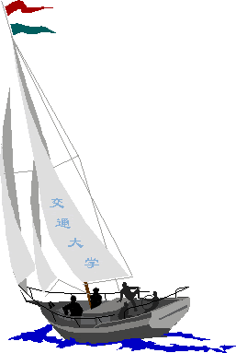
同舟共济
渡彼岸!
People in the same boat help each other to cross to the other bank, where….

